Slide 1
Trávicí soustava
Funkce: příjem a zpracování potravy
zpracování – mechanické – pomocí zubů (drtí potravu)
- chemické – pomocí enzymů (jsou látky, které napomáhají
štěpit potravu na jednodušší látky)

Slide 2
Trávicí soustava
hltan
ústa
jícen
játra
žaludek
žlučník
tlusté střevo
tenké střevo
červovitý přívěšek slepého střeva
konečník

Slide 3
Ústní dutina
Začátek trávicí soustavy
Ohraničena rty
Tvořena z patra, mandlí, jazyka a chrupu

Slide 4
Chrup
Úplný – 32
Dočasný (mléčný) – 20
4 typy zubů
2 řezáky, 1 špičák, 2 třenové zuby, 3 stoličky (1/4 chrupu)
Dětský chrup nemá třenové zuby
V ústech máme bakterie, které způsobují zubní kaz

Slide 5
Stavba zubu
sklovina
Na povrchu – sklovina (nejtvrdší hmota v těle)
- zubovina
- zubní dřeň – zde prochází cévy a nervy
3 části zubu – korunka, krček, kořen
korunka
zubovina
krček
zubní dřeň
čelist
kořen
Cévy a nervy

Slide 6
Slinné žlázy
produkují sliny
největší – příušní
Sliny obsahují enzym – PTYALIN
Ptyalin štěpí sacharidy (cukry)

Slide 7
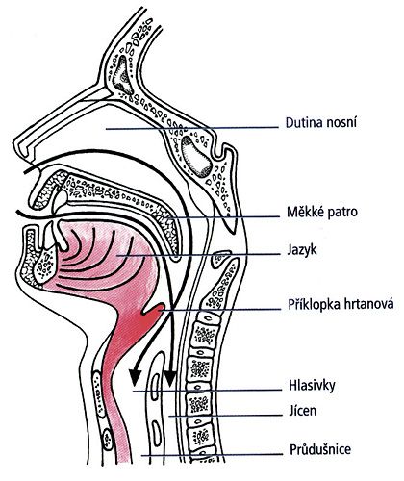
Hltan
Polykacím reflexem se dostane soustu do hltanu dále do jícnu a do žaludku.

